Slide 1
Loi de Hess partie 1
Chapitre 5
p. 217 à 221

Slide 2
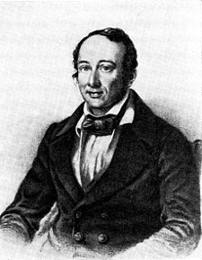
Loi de Hess
Chapitre 5
p.217
L’énoncé de la loi de Hess stipule que lorsqu’une réaction est la somme algébrique de deux ou plusieurs réactions, la chaleur de cette réaction est équivalente à la somme algébrique des chaleurs des réactions qui ont servi à établir cette somme.
Germain Henri Hess
(1802 – 1850)

Slide 3
Loi de Hess
Chapitre 5
p.217
L’énoncé de la loi de Hess stipule que lorsqu’une réaction est la somme algébrique de deux ou plusieurs réactions, la chaleur de cette réaction est équivalente à la somme algébrique des chaleurs des réactions qui ont servi à établir cette somme.
Équation globale
2 NO_{(g)} + O_{2(g)} → 2 NO_{2(g)}

Slide 4
Loi de Hess
Chapitre 5
p.217
L’énoncé de la loi de Hess stipule que lorsqu’une réaction est la somme algébrique de deux ou plusieurs réactions, la chaleur de cette réaction est équivalente à la somme algébrique des chaleurs des réactions qui ont servi à établir cette somme.
2 NO_{(g)} → N₂O_{2(g)}
Mécanisme de réaction
N₂O_{2(g)} + O_{2(g)} → 2 NO_{2(g)}
Équation globale
2 NO_{(g)} + O_{2(g)} → 2 NO_{2(g)}

Slide 5
Loi de Hess
Chapitre 5
p.217
Mécanisme de réaction
La suite chronologique des étapes qui conduisent les réactifs à former les produits. Il se résume par une équation globale.
2 NO_{(g)} → N₂O_{2(g)}
N₂O_{2(g)} + O_{2(g)} → 2 NO_{2(g)}
Équation globale
2 NO_{(g)} + O_{2(g)} → 2 NO_{2(g)}
*la réalité est plus compliqué, mais le mécanisme de réaction et la loi de Hess va permettre une estimation de l’enthalpie de réaction.

Slide 6
Chimie organique (enrichissement)
δ-
δ+
-
Cl
Cl
Cl
Cl
+
Cl
Cl

Slide 7
Résumé: loi de Hess
Chapitre 5
p.217
L’énoncé de la loi de Hess stipule que lorsqu’une réaction est la somme algébrique de deux ou plusieurs réactions, la chaleur de cette réaction est équivalente à la somme algébrique des chaleurs des réactions qui ont servi à établir cette somme.
2 NO_{(g)} → N₂O_{2(g)}
ΔH₁
N₂O_{2(g)} + O_{2(g)} → 2 NO_{2(g)}
ΔH₂
2 NO_{(g)} + O_{2(g)} → 2 NO_{2(g)}
ΔH_{total}

Slide 8
Résumé: loi de Hess
Chapitre 5
p.217
L’énoncé de la loi de Hess stipule que lorsqu’une réaction est la somme algébrique de deux ou plusieurs réactions, la chaleur de cette réaction est équivalente à la somme algébrique des chaleurs des réactions qui ont servi à établir cette somme.
ΔH_{total}
ΔH₁
ΔH₂
…
ΔH_{total} = ΣΔH

Slide 9
Graphique: Loi de Hess
Chapitre 5
p.218
Le diagramme énergétique de la formation du butane
H (kJ)
Étape 1
Étape 2
Étape 3
700
600
E_{a1}
E_{a1}
4 C_{(s)} + 5 H_{2(g)}
C₄H_{10(g)}
-126
0
ΔH_{total}
-400
Réactifs
Produits
ΔH₁
E_{a2}
E_{a3}
ΔH₃
-1541
ΔH₂
-2783
Progression de la réaction

Slide 10
Résolution de problème: loi de Hess
Chapitre 5
p.220
Étapes à suivre pour calculer la chaleur d’une réaction à l’aide de la loi de Hess:
Écrire l’équation globale balancée.
Choisir les équations intermédiaires pertinentes permettant d’arriver à l’équation globale (Annexe p.422 à 425)
Réorganiser les équations:
Soit en les multipliant;
Soit en les inversant (attention, vous devez inverser le signe de l’enthalpie)
Additionner les équations ainsi que les chaleurs associées.
Convertir la valeur obtenue selon les exigences du problème à résoudre.
Additionner les équations ainsi que les chaleurs associées.

Slide 11
Addition algébrique
Chapitre 5
Additionner les équations ainsi que les chaleurs associées.
La base de la Loi de Hess – somme algébrique
Simplifie le système d’équation suivant:
x + 3 = y
y = z
x + 3 = z

Slide 12
Exemple p.222 #1
Chapitre 5
Additionner les équations ainsi que les chaleurs associées.
$$\frac{1}{2}$$
H₂SO_{4(l)} → H_{2(g)} + S_{(s)} + 2O_{2(g)}
ΔH = +811,3 kJ
H_{2(g)} + $\frac{1}{2}$O_{2(g)} → H₂O_{(g)}
ΔH = -241,8 kJ
S_{(s)} + O_{2(g)} → SO_{2(g)}
ΔH = -296,1 kJ
H₂SO_{4(l)} → $\frac{1}{2}$O_{2(g)} + H₂O_{(g)} + SO_{2(g)}
ΔH_{total} = +273,4 kJ

Slide 13
Exemple p. 223 #3
Chapitre 5
Le carbonate de calcium (CaCO₃) peut se décomposer selon l’équation suivante:
CaCO_{3(s)} → CaO_{(s)} + CO_{2(g)}
À l’aide des réactions ci-dessous, déterminez la chaleur de la décomposition du carbonate de calcium.
Ca_{(s)} + $\frac{1}{2}$ O_{2(g)} → CaO_{(s)}
ΔH = -635 kJ
2 Ca_{(s)} + O_{2(g)} → 2 CaO_{(s)}
ΔH = -1270 kJ
C_{(s)} + O_{2(g)} → CO_{2(g)}
ΔH = -394 kJ
2 Ca_{(s)}+ 2 C_{(s)} + 3 O_{2(g)} → 2 CaCO_{3(s)}
ΔH = -2414 kJ
CaCO_{3(s)} → Ca_{(s)}+ C_{(s)} + $\frac{3}{2}$ O_{2(g)}
2 CaCO_{3(s)} → 2 Ca_{(s)}+ 2 C_{(s)} + 3 O_{2(g)}
ΔH = +2414 kJ
ΔH = +1207 kJ
CaCO_{3(s)} → CaO_{(s)} + CO_{2(g)}
ΔH_{total} = +178 kJ

Slide 14
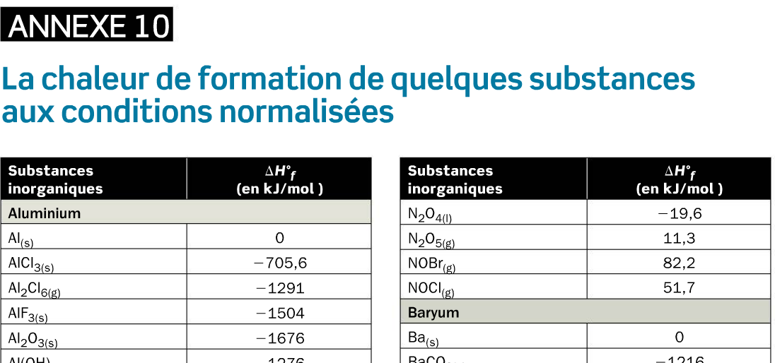
Annexe 10
Annexe 10
p. 422 à 425

Slide 15
Enthalpie standard de formation (∆H°_{f})
Annexe 10
p. 422 à 425
L'enthalpie standard de formation à la température T d'un composé chimique (∆H°_{f}) est la différence d'enthalpie mise en jeu lors de la formation d'une mole de ce composé à partir des corps simples, purs, pris dans l'état standard et stables à la température considérée T.
Bref, l’enthalpie de formation (à TAPN), est l’énergie nécessaire pour former une substance à partir de réactifs simples stables (un seul élément)
Exemple:
C_{graphite} + O_{2(g)} → CO_{2(g)}
Donc, ∆H°_{f} de CO₂ = -393,53 kJ/mol de CO_{2(g)}

Slide 16
Prenez le temps de vous pratiquer
Chapitre 5
Loi de Hess simple:
Tu as les équations intermédiaires
Loi de Hess avancé (prochain cours):
Tu dois trouver les équations intermédiaires
Loi de Hess mixte
Certains équations intermédiaires sont fournis
Tu dois choisir les bonnes
Tu dois en ajouter au besoin

Slide 17
Devoir
Chapitre 5

Slide 18
Devoir
Chapitre 5
p.185 à 187 – finir en devoir
p. 188 à 190 – sauf #6
Loi de Hess simple:
p. 222 #1 à 7, 9 à 11, 13

